Slide 1
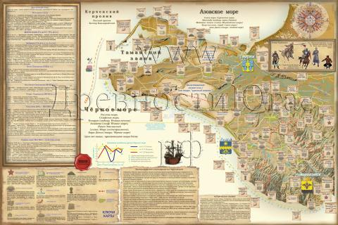
КАРТА ДРЕВНЕГО ЧЕРНОМОРЬЯ
КВЕСТ-ИГРА
КУБАНЬ В ВЕКАХ И ПОКОЛЕНЬЯХ

Slide 2
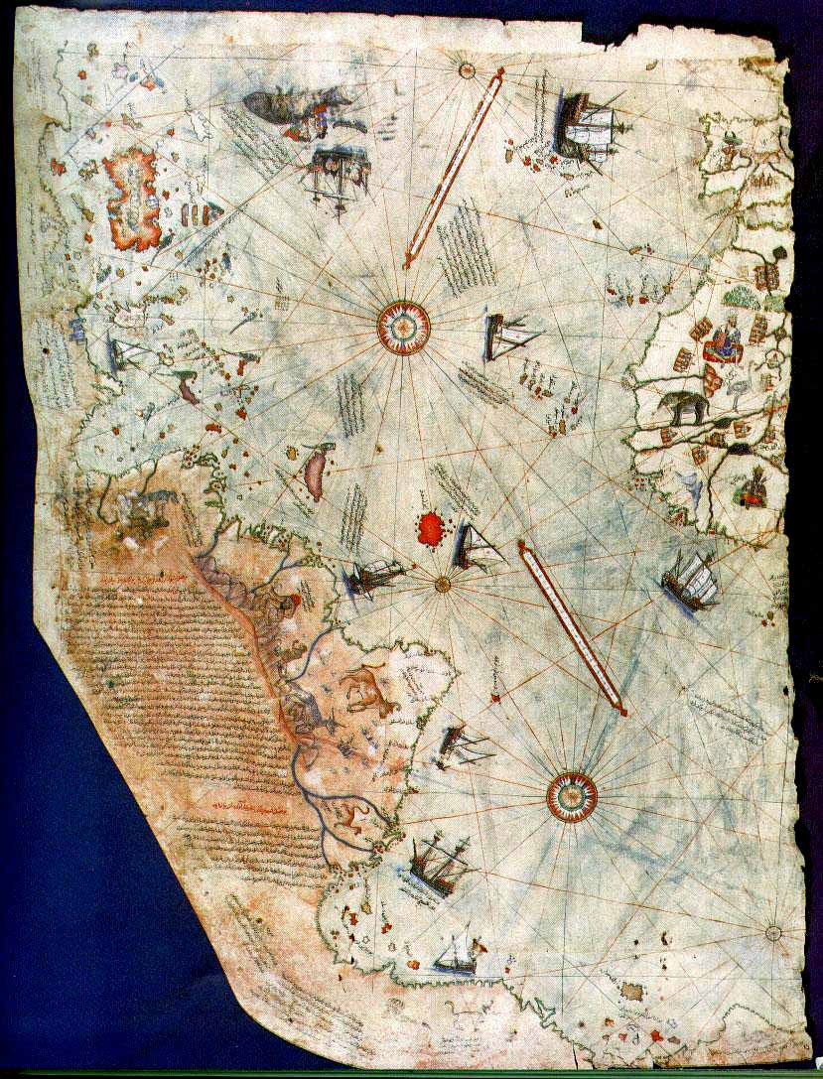
Когда все вешки совместя,
Узнаешь требище на карте,
Ты, пролетя через века,
Окажешься в далеком царстве,
Построишь сам себе жильё,
Найдёшь одежды, пропитанье,
И промелькнёт перед тобой
Кубань в веках и назиданьях.
И может быть, звезда волхвов
Укажет путь. В волшебном месте
Ты вновь заданье обретёшь
И полетишь через столетья.
ТАК ПУСТЬ НАЧНЁТСЯ…
КВЕСТ-ИГРА
КУБАНЬ В ВЕКАХ И ПОКОЛЕНЬЯХ

Slide 3
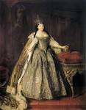
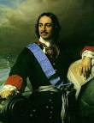
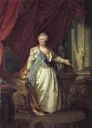
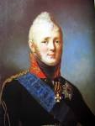
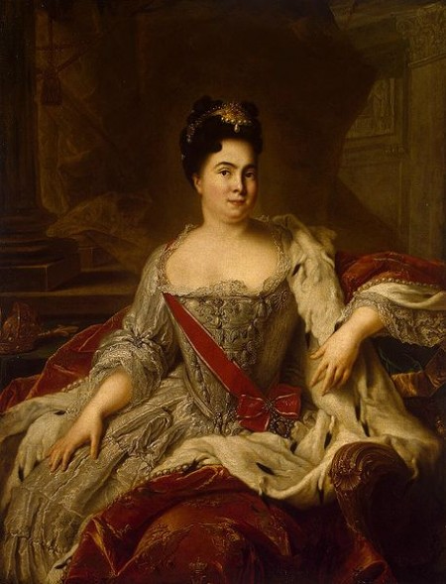
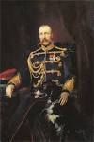
ИТАК,
ВАС ЖДЕТ
К КОНЦУ ПОДХОДИТ КВЕСТ-ИГРА,
НО У ОТЕЧЕСТВА ЕСТЬ ТАЙНЫ:
ОТКРЫТЬ ВСЕ ИХ ТВОЯ СТЕЗЯ
ДЕРЗАЙ, ИССЛЕДУЙ
И ОТКРЮТСЯ ПОЗНАНЬЯ
ТРЕБИЩЕ ДЛЯ ВОЛХОВАНИЯ
НЕ РАЗГАДАННЫЕ ТАЙНЫ
И МАЛОИЗВЕСТНЫЕ ФАКТЫ
РОДА РОМАНОВЫХ
ИССЛЕДОВАТЕЛЬСКАЯ СЕССИЯ

Slide 4
НАЗВАНИЕ ЭТАПА
ЛЕТОПИСЬ ОТКРЫТИЙ
ХРОНОЛОГИЯ
КОМАНДА:

